Slide 1
Федеральное государственное бюджетное образовательное учреждение высшего образования «Красноярский государственный медицинский университет имени профессора В.Ф. Войно-Ясенецкого» Министерства здравоохранения и социального развития Российской Федерации
Компьютерная лекция № 24
Тема: Грибковые и протозойные инфекции
Дисциплина «Основы микробиологии и иммунологии» Специальность: «Сестринское дело»
Выполнил преподаватель дисциплины
«Основы микробиологии и иммунологии»
Донгузова Елена Евгеньевна
Красноярск 2017 г.

Slide 2
План:
Классификация микозов
Кератомикозы
Дерматомикозы
Кандидомикозы
Глубокие микозы

Slide 3
Заболевания, вызываемые грибами – микозы.
Выделяют следующие основные группы микозов:
Кератомикозы – при которых поражается только роговой слой эпидермиса, не вызывают воспалений. Придатки кожи не поражаются.
Дерматомикозы – при которых поражается дерма. Вызывается выраженная воспалительная реакция кожи, поражаются придатки кожи.

Slide 4
3. Кандидомикозы – вызываются грибками рода Candida, при которых могут поражаться слизистые оболочки рта, кожа, ногти и внутренние органы.
4. Глубокие микозы – поражаются глубокие слои кожи, слизистые оболочки, мышцы, кости, внутренние органы.

Slide 5
Кератомикозы
К числу кератомикозов относят:
отрубевидный лишай,
эритразму
тропические микозы:
желтый,
черный,
черепицеобразный
лишай
Для заболеваний данной группы характерны паразитирование патогенных грибков в поверхностных отделах рогового слоя эпидермиса и отсутствие видимой воспалительной реакции со стороны дермы. Кератомикозы не очень заразны (малоконтагиозны).

Slide 6
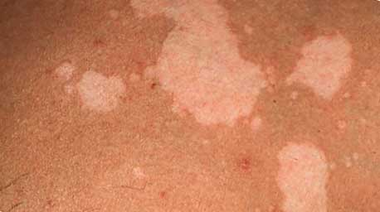
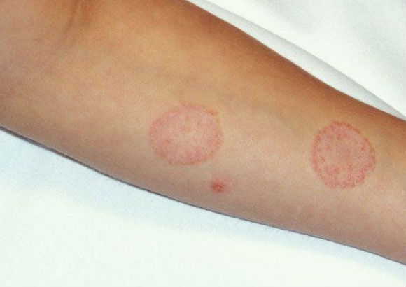
Лишай отрубевидный
Факторами, провоцирующими развитие болезни, являются:
повышенная потливость,
ношение летом одежды из синтетических тканей,
несоблюдение правил личной гигиены,
заболевания, протекающие с длительной лихорадкой:
сахарный диабет,
ожирение,
себорея
Нередко отрубевидный лишай возникает на фоне изменения химического состава пота (чаще при сдвиге рН в щелочную сторону).

Slide 7
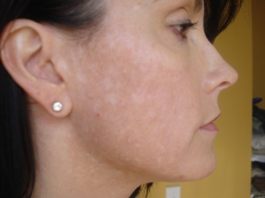
Заболевание встречается:
часто,
наблюдается у молодых людей.
На кожных покровах и в устьях фолликулов:
появляется пушковых волос желтовато-бурых
коричнево-красных пятен невоспалительного характера.

Slide 8
Первоначально пятна:
небольшие,
округлой формы,
по мере развития болезни они увеличиваются в размерах,
приобретая неправильные очертания и сливаясь между собой,
пятна локализуются на:
плечах,
груди,
спине
шее.
Иногда заболевание сопровождается легким зудом.

Slide 9
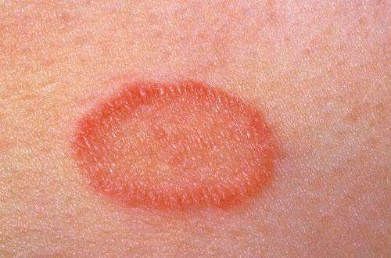
При поскабливании на поверхности высыпаний появляются мелкие отрубевидные чешуйки.
При обработке пораженных участков спиртовым раствором йода кожа становится темно-коричневого цвета (положительная йодная проба).
При интенсивном воздействии ультрафиолетового излучения отмечается гибель грибка, однако пораженные участки не загорают и четко выделяются на фоне потемневшей кожи.
При последующих облучениях пигментация кожи восстанавливается.
Зимой нередки рецидивы заболевания.

Slide 10
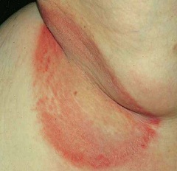
Эритразма
Заболевание, вызываемое коринебактериями, относится к группе бактериальных дерматомикозов и имеет хроническое рецидивирующее течение.
Развивается при:
повышенной потливости
несоблюдении правил личной гигиены;
провоцирующими факторами являются высокие показатели:
влажности воздуха
температуры окружающей среды.

Slide 11
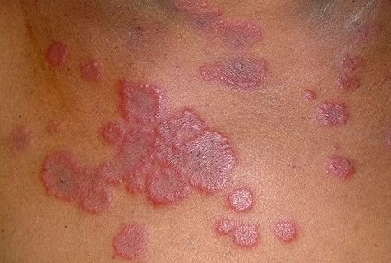
Заболевание встречается преимущественно у молодых людей в возрасте 20-25 лет.
Характеризуется появлением в кожных складках точечных пятен:
неправильной формы,
светло-коричневого
кирпично-красного цвета,
увеличиваясь в размерах,
сливаются и образуют крупные, четко очерченные, фестончатые по краю, слегка шелушащиеся очаги.

Slide 12
Высыпания локализуются в:
пахово-бедренных
подмышечных складках,
складках живота,
под молочными железами,
между пальцами стоп,
вокруг заднего прохода.
Воспалительные явления и субъективные ощущения в виде зуда обычно отсутствуют или имеют умеренное проявление.
При неблагоприятных условиях (высокая температура окружающей среды, потливость, ожирение) возможны осложнения в виде опрелости.

Slide 13
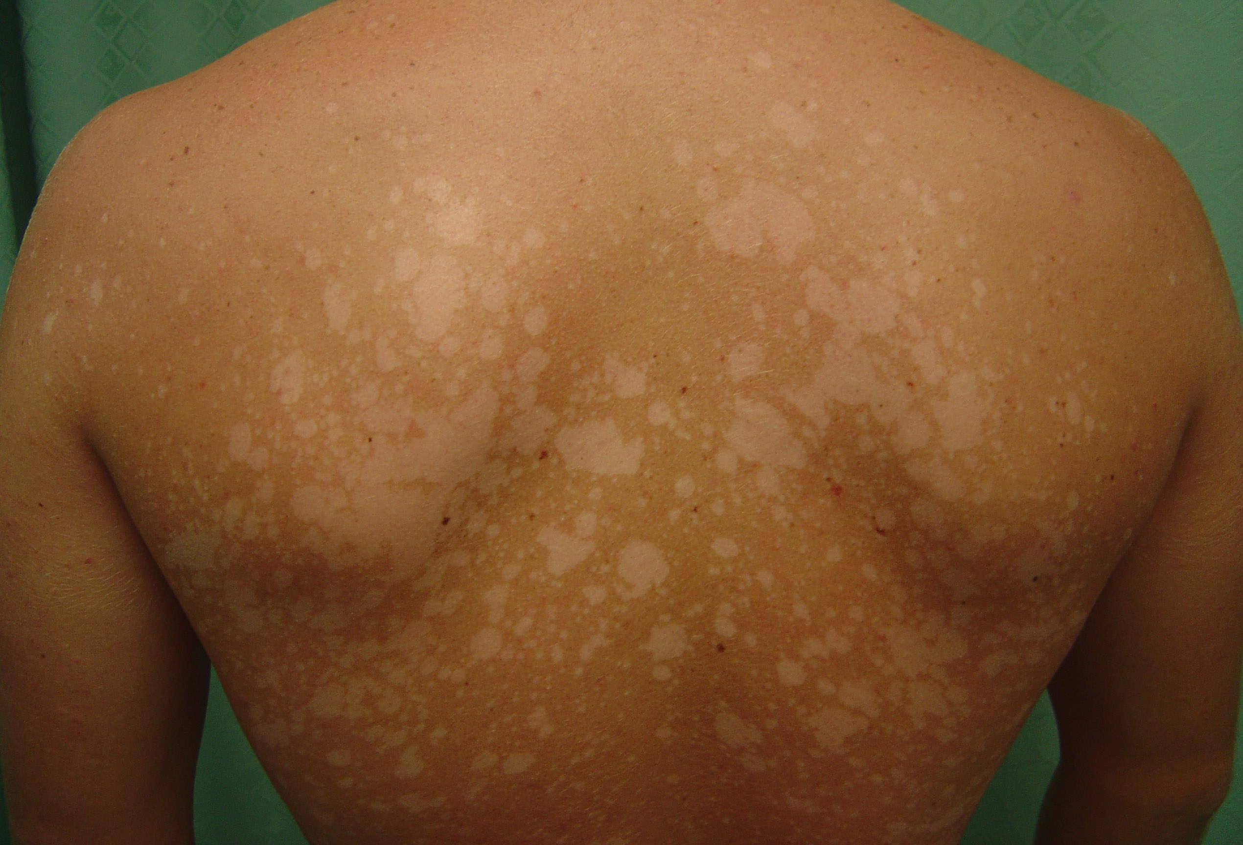
Диагностика
Диагноз отрубевидного лишая ставят на основании:
данных анамнеза,
клинической картины,
положительной йодной пробы,
обнаружения элементов грибка при микроскопическом исследовании пораженных тканей кожи.
Иногда возникает необходимость дифференцировать заболевание с:
витилиго,
розовым лишаем,
сифилитической розеолой.

Slide 14
Диагноз эритразмы ставят на основании:
данных анамнеза
характерной клинической картины.
Для подтверждения диагноза используют:
лампу Вуда (в пораженных областях отмечается кораллово-красное свечение)
проводят бактериологическое исследование соскобов (выявляют тонкие нити возбудителя и мелкие споры).

Slide 15
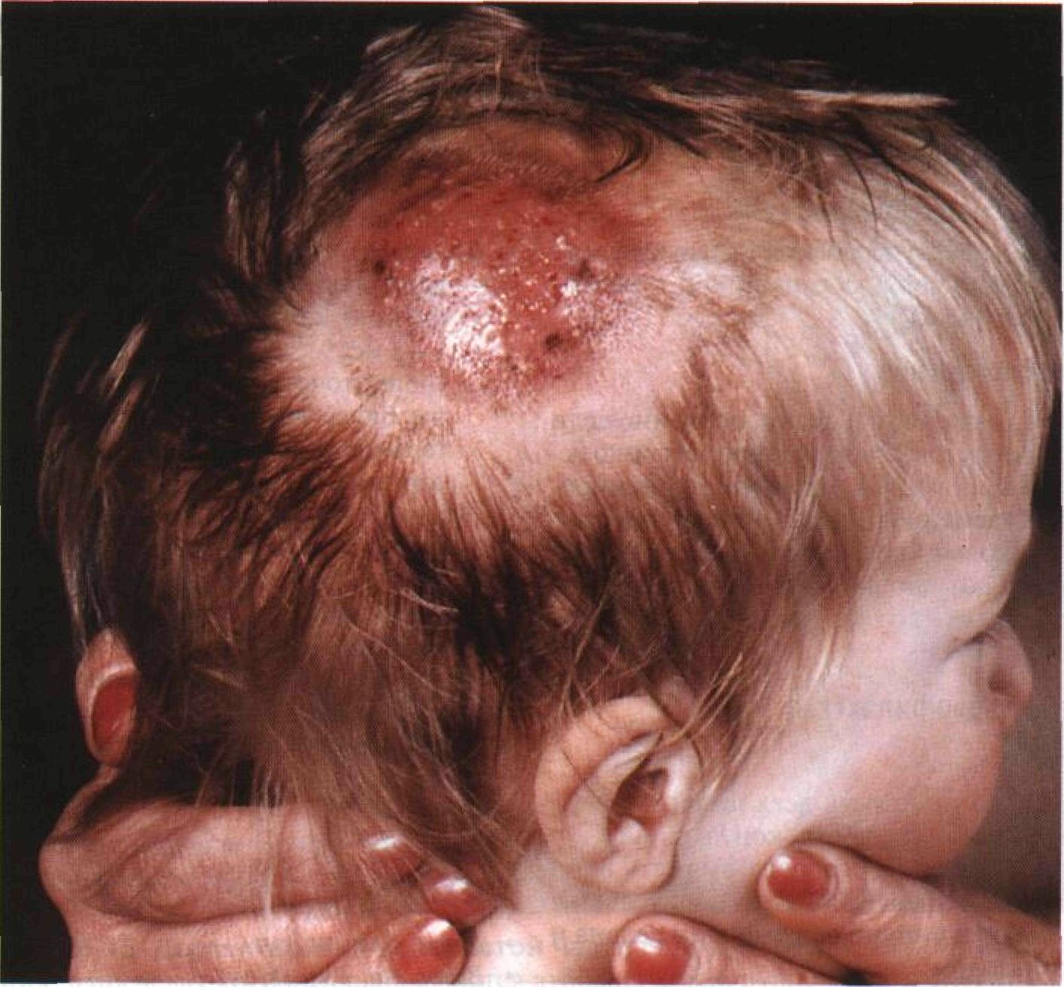
Дерматомикозы
Трихомикозы
фавус,
трихофития,
микроспория
– грибковые заболевания, поражающие волосистую часть головы.
Микроспория, или стригущий лишай, встречается наиболее часто.
Проявляется это заболевание частичным облысением, имеющим вид небольших пятен.
На лишенной волос коже наблюдается шелушение.

Slide 16
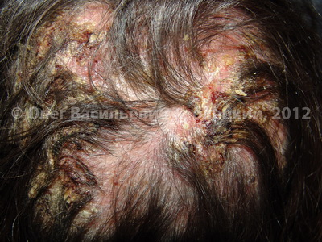
Диагностируется стригущий лишай при:
визуальном осмотре под специальной лампой, в свете которой пораженные болезнью участки выглядят ярко-зелеными.
Для окончательной постановки диагноза делается:
соскоб
проводится посев либо микроскопическое исследование.

Slide 17
Заболевание чрезвычайно заразно, особенно подвержены ему дети.
Ребенка, у которого обнаружена микроспория, следует изолировать от общения со сверстниками до разрешения врача.
Источником стригущего лишая:
больное животное – кошка, собака.

Slide 18
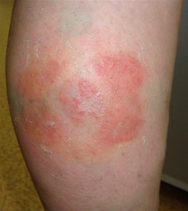
Дерматофития стоп
Заражение чаще всего происходит в:
бассейне,
сауне
на пляже,
через обувь.
Локализуется дерматофития:
между пальцами (чаще всего),
либо на подошве, может сопровождаться пузырьковыми высыпаниями

Slide 19
В группе риска находятся:
люди,
страдающие от повышенной потливости ног.
Обязательно следует бороться с этим неприятным явлением:
регулярно делать ножные ванночки – к примеру,
с морской солью
дубовой корой;
использовать специальные кремы с противогрибковым и антибактериальным эффектом,
присыпки.

Slide 20
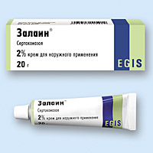
Лечение.
Применяют противогрибковые препараты:
Миконазол,
Клотримазол,
Кетоконазол,
Микосептин.
Для лечения особо сложных случаев, когда глубоко поражены кожные, волосяные или ногтевые покровы, применяют орально Griseofulvin и настойка йода.
Курс продолжают 1-2 недели (до исчезновения симптомов) и 1 неделю после этого, для исключения рецидива.

Slide 21
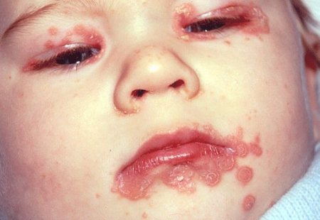
Кандидомикоз
Род Candida относят к группе условно-патогенных дрожжевых грибов.
Увеличение кандид связано:
с применением антибиотиков
развитием дисбактериозов,
поскольку некоторые виды (Candida albicans, например) входят в состав нормальной микробной флоры организма человека.

Slide 22
Обычно кандидозы возникают эндогенно - как следствие дисфункций иммунной системы и метаболических нарушений (сахарный диабет, применение глюкокортикоидов и др.).
Урогенитальный кандидоз - передается половым путем.
В настоящее время грибы рода Candida (чаще C.albicans) - одни из наиболее распространенных возбудителей оппортунистических микозов.

Slide 23
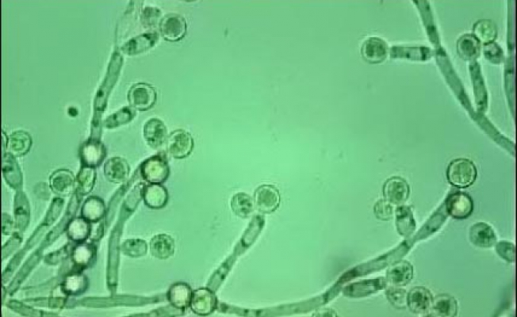
Наиболее типичные клинические проявления
молочница (чаще ротовой полости),
вульвовагинит,
диссеминированный кандидоз.

Slide 24
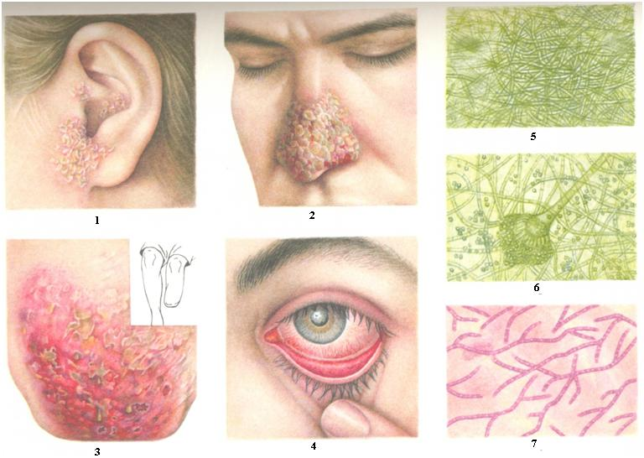
Глубокие микозы
Аспергиллез
Грибы этого рода широко распространены в почве, на растениях (зерновые культуры), в воде.
Споры часто попадают в воздух.
Повсеместная распространенность аспергилл делает их наиболее опасными агентами для пациентов с дефектами иммунной системы.
Клинически аспергиллезы протекают с:
преимущественным поражением легких,
часто сопровождаются выраженными аллергическими реакциями,
а у лиц с иммунодефицитом может генерализованно возникать диссеминированный аспергиллез, часто заканчивающийся летально.

Slide 25
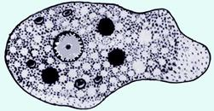
Протозойные инфекции
Амёбиаз –
Антропонозная инвазия с фекально-оральным механизмом передачи, которая характеризуется хроническим рецидивирующим колитом с внекишечными проявлениями.
Источником заражения является:
только человек,
больной амёбиазом
носитель амёб.
Заражение происходит:
фекально-оральным путем при употреблении инфицированных цистами воды и свежих овощей и зелени.
при прямом контакте:
при анальных сексуальных практиках.
Цисты могут дополнительно распространяться тараканами.

Slide 26
Лечение и профилактика
метронидазол
тинидазол.
Прогноз обычно благоприятный.
Все больные амёбиазом госпитализируются.
Изоляция и лечение проводятся до полного клинического выздоровления.
Здоровые носители цист и просветных форм не допускаются к работе в системе общественного питания.
В очаге заболевания проводят дезинфекцию.
Общие профилактические мероприятия проводят как при других желудочно-кишечных инфекциях.

Slide 27
Лямблиоз (гиардиаз)
Заболевание, вызываемое простейшими - лямблиями, паразитирующими в тонкой кишке, иногда в желчном пузыре.
Заражение происходит при употреблении:
загрязнённых цистами продуктов питания (особенно не подвергающихся термической обработке - фрукты, овощи, ягоды)
воды,
а также через загрязнённые цистами руки и предметы обихода.

Slide 29
Лечение
Первый этап – ликвидация токсикоза, улучшение ферментативной активности кишечника, коррекция иммунологического статуса.
Второй этап – противопаразитарная терапия препаратами, воздействующими на простейших: трихопол, фуразолидон, тиберал.
Третий этап – повышение защитных сил организма и создание условий, которые препятствуют размножению лямблий в кишечнике и желчном пузыре.
При острых формах лямблиоза можно использовать одноэтапную схему лечения курсом противопаразитарной терапии. Препаратом выбора является метронидазол курсом лечения 5-7 дней.
Больным лямблиозом, помимо лечения, которое назначает врач, необходимо соблюдать диету.

Slide 30
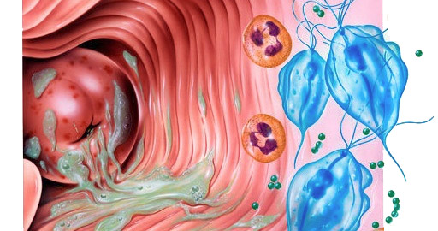
Профилактика заключается в:
своевременном выявлении больных лямблиозом
лечении.
Проводится обследование на носительство лямблий детей, страдающих неустойчивым стулом.
Необходимо защищать продукты питания от загрязнения, вести борьбу с мухами.
Запрещается использовать воду из открытых водоемов без предварительного кипячения, употреблять немытые овощи и фрукты.
Важно соблюдать правила личной гигиены.

Slide 31
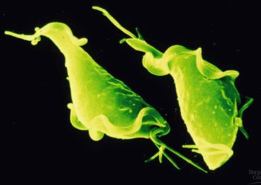
Трихомониаз.
Возбудитель - влагалищная трихомонада (Trichomonas vaginalis).
Трихомониаз опасен в первую очередь тяжелыми последствиями в виде осложнений, которые могут быть причиной бесплодия, патологии беременности и тому подобного.
Основное место обитания трихомониаза -
в мужском организме:
уретра,
предстательная железа
семенные пузырьки,
в женском:
влагалище.

Slide 32
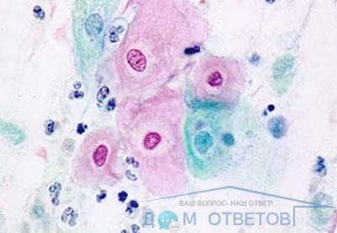
Однако при первом попадании в организм трихомонады всегда вызывают уретрит.
Заражение происходит половым путем при контакте с больным или носителем инфекции.
Инкубационный период составляет 1-4 нед.

Slide 33
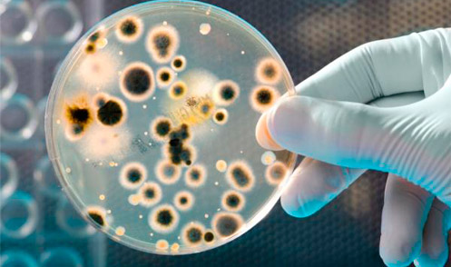
Симптомы заболевания у женщин
выделения из влагалища (обычно желтые, иногда с неприятным запахом);
зуд и покраснение наружных половых органов;
боль при мочеиспускании;
боль при половых контактах.

Slide 34
Симптомы заболевания у мужчин
У мужчин заболевание в большинстве случаев протекает бессимптомно.
Иногда при трихомониазе у мужчин возникают следующие симптомы:
выделения из мочеиспускательного канала;
боль и жжение при мочеиспускании;
при поражении предстательной железы - симптомы простатита.

Slide 35
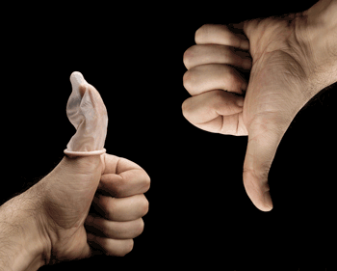
Профилактика.
отказ от случайных половых связей, особенно с представителями группы риска по половым инфекциям,
использование презерватива.
Лечение.
оральных противопротозойных препаратов:
метронидазол
тинидазол.
Половые партнеры должны пройти курс лечения одновременно, с целью повышения уровня результативности лечения и снижения вероятности последующей передачи или повторного заражения инфекцией.
На протяжении курса лечения необходимо избегать половых контактов, до того момента, пока не исчезнут симптомы, и пока партнеры не будут вылечены.

Slide 36
Контрольные вопросы:
1. В чем заключаются отличия в строении клетки грибов?
2. Перечислите заболевания, вызванные грибами. В чем их особенности?
3. Особенности протозойных инфекций.
4. Что такое цисты?

Slide 37
Рекомендуемая литература
Учебно-методическое и информационное обеспечение учебной дисциплины
Основная литература
Основы микробиологии и иммунологии : учебник / ред. В. В. Зверев, Е. В. Буданова. - 8-е изд., стер. - М. : Академия, 2014. - 281 с.

Slide 38
Дополнительная литература
Медицинская микробиология, вирусология и иммунология [Электронный ресурс] : учебник : в 2 т. / ред. В. В. Зверев, М. Н. Бойченко. - М. : ГЭОТАР-Медиа, 2016. - Т. 1. - 448 с. Режим доступа: http://www.studmedlib.ru/ru/book/ISBN9785970436417.html
Медицинская микробиология, вирусология и иммунология [Электронный ресурс] : учебник : в 2 т. / ред. В. В. Зверев, М. Н. Бойченко. - М. : ГЭОТАР-Медиа, 2016. - Т. 2. - 480 с. Режим доступа: http://www.studmedlib.ru/ru/book/ISBN9785970436424.html
Черкес, Ф. К. Микробиология : учебник / Ф. К. Черкес, Л. Б. Богоявленская, Н. А. Бельская ; ред. Ф. К. Черкес. - Стер. изд. - М. : Альянс, 2014. - 512 с.
Основы микробиологии и иммунологии [Электронный ресурс] : учеб. для мед. училищ и колледжей / ред. В. В. Зверев, М. Н. Бойченко. - М. : ГЭОТАР-Медиа, 2014. - 368 с. Режим доступа: http://www.medcollegelib.ru/book/ISBN9785970429334.html

Slide 39
Электронные ресурсы:
ЭБС КрасГМУ «Colibris»;
ЭБС Консультант студента ВУЗ
ЭБС Консультант студента Колледж
ЭМБ Консультант врача
ЭБС Айбукс
ЭБС Букап
ЭБС Лань
ЭБС Юрайт
СПС КонсультантПлюс
НЭБ eLibrary

